Slide 1
Dany Dewulf – 08.06.2018
Vermaatschappelijking van zorg

Slide 2
Vermaatschappelijking van zorg - definitie
‘Verschuiving binnen de zorg
waarbij ernaar gestreefd wordt om mensen met beperkingen,
chronisch zieken, kwetsbare ouderen,
jongeren met gedrags- en emotionele problemen,
mensen die in armoede leven, …
met al hun mogelijkheden en kwetsbaarheden
een eigen zinvolle plek in de samenleving te laten innemen,
hen daarbij waar nodig te ondersteunen
en de zorg zoveel als mogelijk geïntegreerd in de samenleving
te laten verlopen.
Begrippen die hierbij een rol spelen zijn onder meer
desinstitutionalisering, communitycare, empowerment,
kracht- en contextgericht werken, vraagsturing en respijtzorg.’
SARWGG, 2012
Notes:
Mensen in maatschappelijk kwetsbare positie met al hun talenten en mogelijkheden een zinvolle plek geven in de samenleving en de ondersteuning en zorg in functie hiervan reorganiseren en in de samenleving brengen.

Slide 3
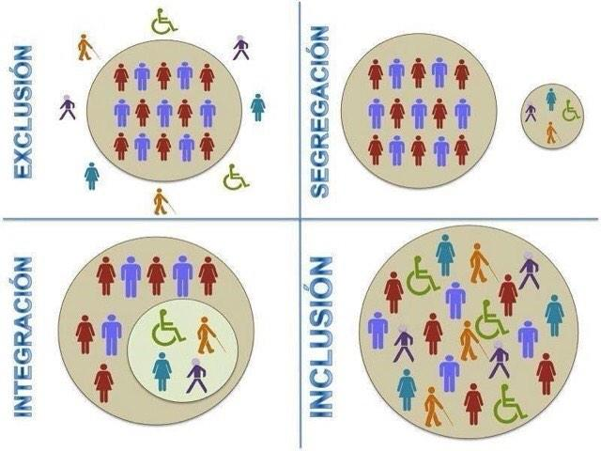
Mensen in kwetsbare posities
Uitsluiting
Segregatie
Integratie
Inclusie
Exclusie
Segregatie
Integratie
Notes:
Inclusie
Iedereen deelnemer op al zijn levensdomeinen
Segregatie > sociale ongelijkheid neemt toe
Uitsluiting : helaas
Integratie : bv. autiklas in gewone school

Slide 4
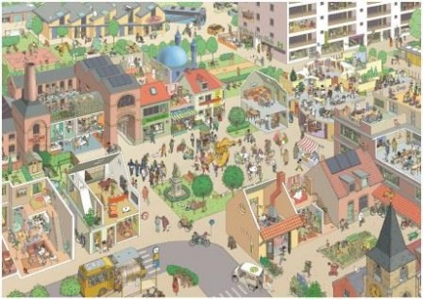
Twee dingen nodig :
1. Mensen in hun kracht laten komen
Voldoende kwalitatieve sociaal-affectieve relaties
Elkaar ondersteunen en zorg voor elkaar dragen
(op alle levensdomeinen/ beleidsdomeinen)

Slide 5
1. Mensen in hun kracht laten komen
Succesfactoren
Krachtgericht werken (met de hulpvrager)
Contextgericht werken (met de directe omgeving)
Vraagsturing (regie over eigen leven)
Sociale netwerken
Opbouwen (cf. methodieken)
Versterken (bv. in mantelzorgcafés)
Verlichten (bv. d.m.v. respijtzorg)
Verbinden met professionele hulpverlening

Slide 6
1. Mensen in hun kracht laten komen
Knelpunten (anno 2018)
Structurele zorgtekorten
Perceptie : besparingsoperatie
Vermarkting
Sociale ongelijkheid neemt toe (neoliberalisme)
Onvoldoende ondersteuning zorgprofessional
Bezwijkt
Te weinig ondersteuning sociale netwerken
Mattheuseffect
Netwerken bezwijken
Individueel schuldmodel (neoliberalisme)
Regie over eigen leven ? Betutteling/ bescherming ?

Slide 7
Twee dingen nodig :
2. De ontvankelijkheid van de samenleving verhogen
Ruimtelijke planning
Mobiliteit
Vrije tijd
Werk
Onderwijs
Wonen
Welzijn & Zorg
Leefmilieu, natuur, …
In de wijk, op school, op het werk, waar men de vrije tijd doorbrengt, als men zich verplaatst,…

Slide 8
2. Ontvankelijkheid samenleving verhogen
Succesfactoren
Solidariteit
Inclusie
Sociale grondrechten realiseren

Slide 9
Is de samenleving hier klaar voor ?
Notes:
Onderzoek

Slide 10
2. Ontvankelijkheid samenleving verhogen
Knelpunten (anno 2018)
Solidariteit ?
Ontmoetingen
Sociale stijging ?
Sociale daling ?
Inclusie ?
Segregatie
Inclusief burgerschap vs. normatief burgerschap
Realisatie sociale grondrechten
Politiek is het maken van keuzes …

Slide 11
Gedeelde verantwoordelijkheid
Overheid
Lokaal
Vlaams
Federaal
Samenleving
Burgerinitiatieven
Commons
Markt
Profit
Social profit (sociaal ondernemerschap)
Non profit
Notes:
VMZ als tegenreactie op bepampering/ overprofessionalisering

Slide 12
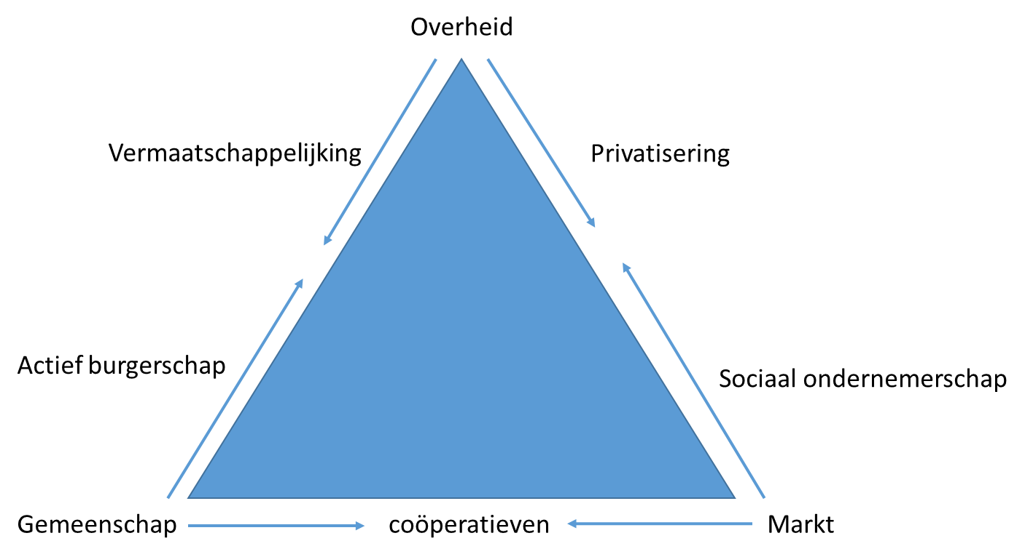
Gedeelde verantwoordelijkheid

Slide 13
Gedeelde verantwoordelijkheid
Solidariteit als hefboom
Ontmoetingsplekken met verplicht karakter creëren
Sociale stijging realiseren
Verhalen verknopen
Communicatie
Basishulpverlening
Omgaan met sociale daling
Meldpunt
Basishulpverlening
Informele wijkteams
Vb. Klein Verhaal (Oostende)

Slide 14
Gedeelde verantwoordelijkheid
Solidariteit herdenken (DIEGEM)
Sociaal ondernemerschap stimuleren
Burgerparticipatie (NOOZO)
Commons ondersteunen en faciliteren
Werken aan sociale netwerken => sociale cohesie
Integraal beleid voeren (health in all policies)
Voorzien in voldoende professionele zorg en sociaal werk
Buurtgerichte zorg realiseren => inbedding op lokaal niveau

